Slide 1
Diseño de Aplicaciones Web ISW­-512

Slide 2


Bootstrap y Materialize
Universidad Técnica Nacional
Por: Efrén Jiménez Delgado
2018

Slide 3
Agenda
Bootstrap
Materialize

Slide 4
Bootstrap
Es un framework Responsive Design desarrollado por Mark Otto y Jacbod Thornton de Twitter y esta diseñado para ayudar a diseñadores y desarrolladores en el proceso de creación de sitios web y aplicaciones de una manera rápida y fácil controlando la parte front de los sitios.

Slide 5
Bootstrap
Bootstrap es uno de los proyectos de código abierto que ha causado gran impacto en los diseñadores web del mundo en los últimos años y muestra de eso lo podemos ver en GitHub, donde aun sustenta el primer lugar como el proyecto mas popular de este repositorio donde los mas grande del mundo del diseño y desarrollo web implementan sus grandes y novedosos proyectos.

Slide 6
Bootstrap
Se construyo basado y pensado para la web móvil “mobile-first approach” o enfoque móvil de primera, donde se prioriza la web moderna, la web que se puede ver correctamente en cualquier dispositivo, desde pantallas pequeñas con poca resolución hasta dispositivos con resoluciones grandes y pantallas de gran tamaño.

Slide 7
Ventajas
Consiste en el conjunto de herramientas y componentes de interfaz que trae este sistema para crear diseños responsives, flexibles o fijas sin tener que hacer muchos esfuerzos.
Componentes de interfaz avanzados como Scrollspy y Typeaheads sin tener que escribir una sola línea de código JavaScript.
Ahorro de mucho tiempo y esfuerzo al momento del diseño web con Bootstrap, ya que podemos utilizar un montón de cosas ya predefinidas en este sistema, y cosas que son útiles en cualquier proyecto web.

Slide 8
Ventajas
Nos garantiza el poder crear diseños responsives o sensibles fácilmente. Este framework posee características de respuestas que hacen que sus diseños aparezcan de la forma mas apropiada en los diferentes dispositivos y resoluciones de pantallas que están en el mercado.
Diseños coherentes ya que todos los componentes comparten las mismas base y los mismos estilos de diseño a través de una librería central, por lo que los diseños son consistentes a lo largo del desarrollo.
Es muy fácil de usar, cualquier persona con un conocimiento básico de HTML y CSS se puede iniciar en el desarrollo con Twitter Bootstrap y obtener grandes y buenos resultados.

Slide 9
Ventajas
Por la compatibilidad con los diferentes navegadores – Twitter Bootstrap se crea en base a los diferentes navegadores modernos como Firefox, Chrome, Safari, Opera y Internet Explorer y con cierto soporte a los no tan modernos (IE 8+).
Porque es totalmente gratuito – este gran framework es open source asi que podemos descargarlo y usarlo libremente

Slide 10
Ejemplos
http://expo.getbootstrap.com/

Slide 11
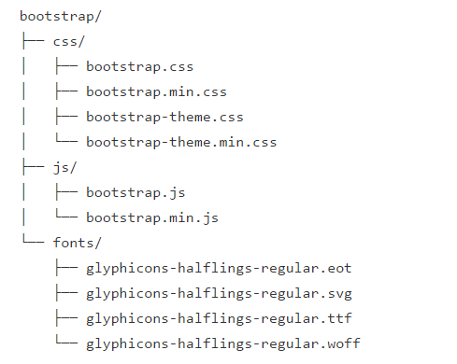
Contenidos de Bootstrap

Slide 12
Componentes
Iconos (glyphicons)
Menús desplegables
Grupos de botones
Botones desplegables
Grupos de campos de formulario
Elementos de navegación
Barras de navegación
Migas de panPozos
Paginadores
Badges
Jumbotron
Encabezado de página
Imágenes en miniatura
Mensajes de alerta
Barras de progreso
Objetos multimedia
Listas de elementos
Paneles
Etiquetas

Slide 13
Materialize
Es un Framework para el desarrollo Web con estilo Material Design.
Esta desarrollado en SASS y hace uso de las buenas practicas en HTML5, CSS3 y Javascript.
Materializecss cuenta con un sistema de rejillas (grind) responsive adaptable a pantallas mayores a 992px, 600px y los menores a 600px, viene integrado con la fuente Roboto también propuesta por Google en su sistema de diseño Material Design.

Slide 14
Materialize
Materialize también cuenta con una serie de componentes predefinidos que van desde pantallas modales, botones, formularios, menú, preloaders, tablas y muchos más, como es de suponer estos componentes cuentan con animaciones que siguen la linea del Material Design.

Slide 15
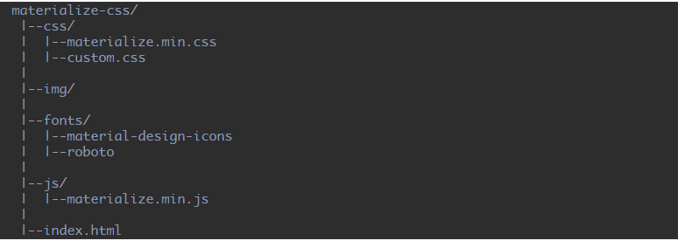
ESTRUCTURA DEL PROYECTO MATERIALIZE CSS

Slide 16
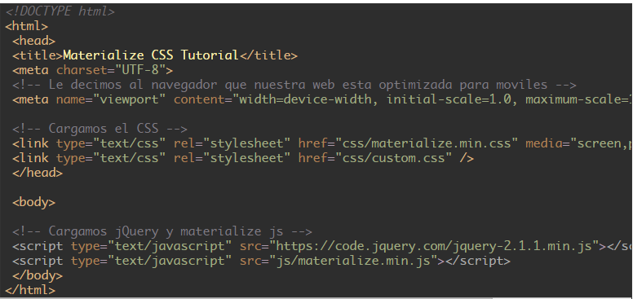
ESTRUCTURA DEL PROYECTO MATERIALIZE CSS

Slide 17
COMPONENTES
Badges
Buttons
Breadcrumbs
Cards
Chips
Collections
Footer
Forms
Icons
Navbar
Pagination
preloader

Slide 18
Práctica
Vamos a realizar una pagina web con los conocimientos hasta ahora adquiridos.

